Slide 1
LED: principes physiques
Enseignes Lumineuses
Prof. Alain TIEDEU

Slide 2
Energie et radiations
Couleur des radiations
Applications

Slide 4
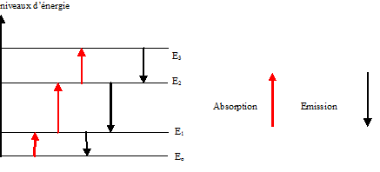
Transitions énergétiques
Rappel des éléments du modèle de Bohr
Electron qui reçoit de l’énergie et passe à une couche supérieure : absorption.
Electron qui émet de l’énergie et passe à une couche inférieure: émission.
Naturellement, électron a tendance à re-émettre de l’énergie et passer à la couche inf.: émission spontanée
Emission peut être stimulée
Emission d’énergie se fait sous forme de lumière

Slide 5
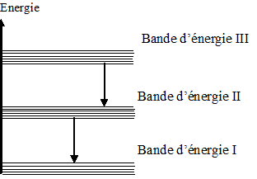
Bandes d’énergie
(1 couche 1 valeur d’énergie) est approximative et correspond à atome isolé
Pour N (grand) atomes, ils dépendent les uns des autres
Niveaux d’énergie entrelacés
On passe des niveaux à des bandes d’énergie
Les transitions ont lieu entre les sous-niveaux des bandes d’énergie

Slide 6
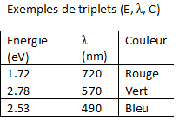
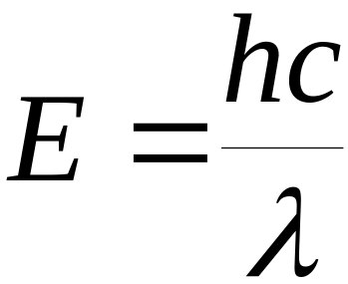
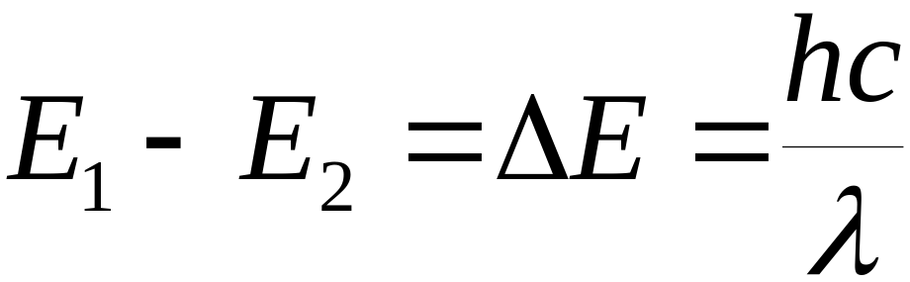
Relation énergie-lumière
Relation de Planck-Einstein lie l’énergie à la longueur d’onde de la lumière manière suivante:
h est la constante de Planck , c la vitesse de la lumière et λ la longueur d’onde
Pour une transition entre 2 sous-niveaux 1 et 2, on a:
λ est la longueur d’onde de la lumière émise/reçue
Chaque valeur de λ correspond à une couleur de lumière

Slide 7
Application à la LED
LED alimentée
Courant passe dans la LED
Transitions énergétiques des électrons dans le matériau de la LED
(intensité du courant influence les transitions)
Lumière de longueur d’onde λ
Chaque valeur de λ correspond à une couleur de lumière

Slide 8
Couleur de la radiation émise
Examinons trois façons de déterminer la couleur de la radiation émise:
Matériaux spéciaux issus de la recherche,
Astuces
Synthèse de couleurs

Slide 9
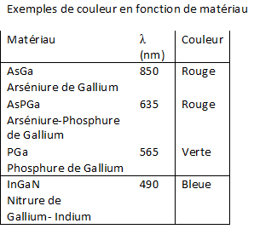
Matériaux et couleur de radiation
Depuis les années 60, la recherche a permis de découvrir matériaux et des alliages de matériaux qui, utilisés dans la fabrication des LED permettent d’émettre des radiation de couleurs différentes.
Quelques exemples sont donnés dans le tableau ci-contre

Slide 10
Astuces
Etaler plusieurs couches de phosphore de couleurs différentes sur une jonction PN qui aurait produit de la lumière bleue (Nitrure de Gallium-Indium) .
Une fraction de la lumière bleue initiale subit l’effet dit « Stokes shift » et est transformée en longueur d’onde plus longue. C’est le principe utilisé dans les ampoules fluorescentes.
Ajouter Arséniure-Phosphure de Galium (Rouge) sur Phosphure de Gallium (Vert). On obtient du Jaune (cf. synthèse des couleurs)

Slide 11
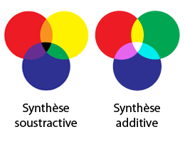
Synthèse de couleurs
Synthèse de couleurs = obtention d’autres couleurs à partir des couleurs de base dites primaires
Synthèse additive utilise Rouge, Vert, Bleu
Synthèse soustractive utilise Cyan, Magenta, Jaune
Technique consiste à utiliser un triplet de LEDs (RVB) ou (CMJ) pour générer les couleurs voulues.
Les LEDs sont reliées soit par l’anode, soit par la cathode

Slide 12

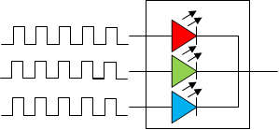
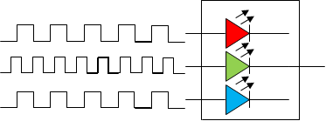
Applications
Examinons des applications des LEDs alimentées en « tout » ou « rien »
On fait clignoter une LED en envoyant un train d’impulsions
Utilisation d’un triplet de LEDs RVB
En utilisant les différentes combinaisons, on a des effets différents (couleurs)
En modifiant les différentes largeurs d’impulsions alimentant les différentes LEDs, on a des animations différentes
PLUSIEURS AUTRES APPLICATIONS DANS D’AUTRES PARTIES DE CE COURS

Slide 13
Energie et radiations
Couleur des radiations
Applications

